Slide 1
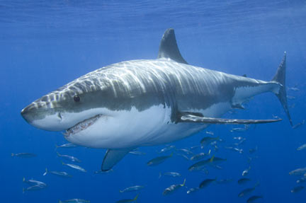
BELI MORSKI PES
MORSKA ŽIVAL
Neža Perko in Sara Biščevič

Slide 2
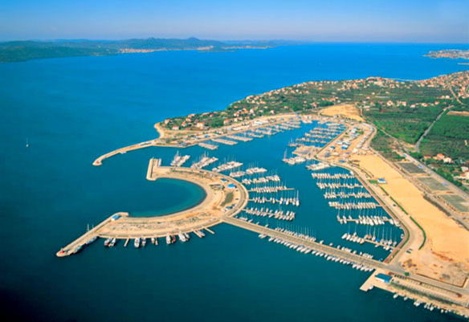
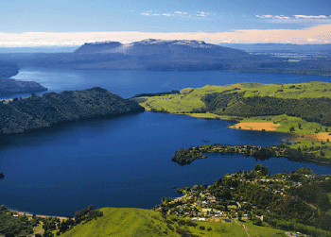
ŽIVLJENJSKI PROSTOR
Odprte in obalne vode (temp. med 12 in 30°C)
J obala Avstralije, J Afrika, Kalifornija, Guadelope, v Sredozemskem in Jadranskem morju
Opazili so jih do globine 1280 m, ponavadi se gibljejo blizu površine

Slide 3
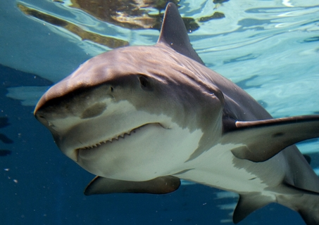
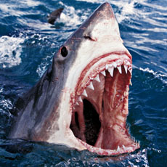
IZGLED
Koničast gobec
Bledo do temno sive barve, spodaj pa je bel
Trikotni nazobčani zobje

Slide 4
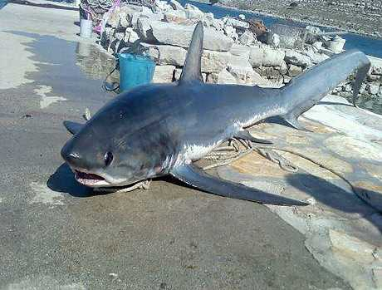
VELIKOST IN TEŽA
Povprečna velikost 4 – 4,8 m
Teža 680 – 1100 kg
Posebnosti: samica je po navadi večja od samca
Največji: 7,5 in 10 m

Slide 5
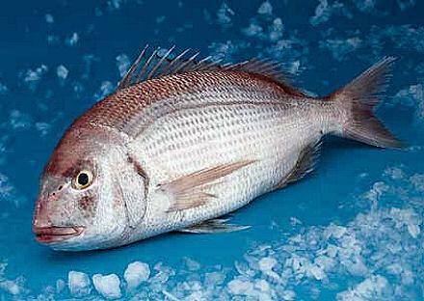
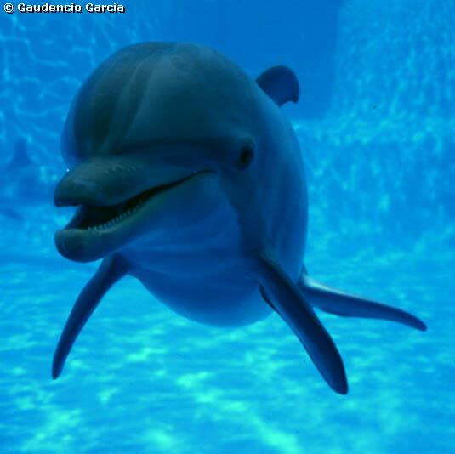
PREHRANA
Ribe, manjši morski psi, želve, delfini, trupla kitov, plavutonožci
Pogosto pojejo stvari, ki jih ne morejo prebaviti

Slide 6
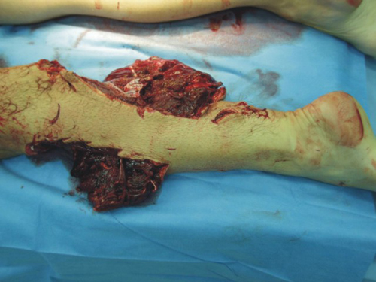
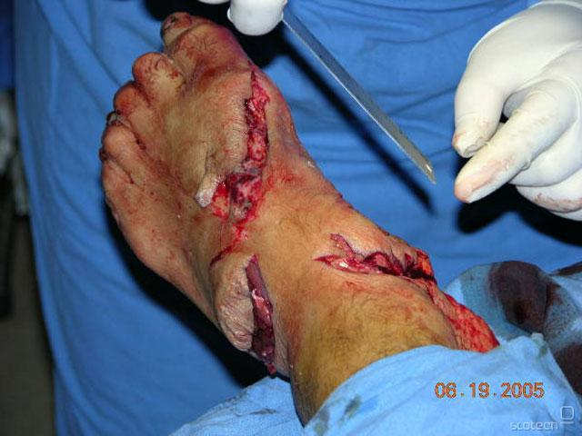
NAPADI MORSKIH PSOV
Občasno napadejo človeka, običajno to ni njihov plen
V Sredozemlju je bilo v zadnjih 2 stoletjih potrjenih 31 napadov, od tega zelo malo smrtnih

Slide 7

HVALA ZA VAŠO POZORNOST

